Slide 1


KI-STARTTAG
KI sicher und wirksam im Arbeitsalltag
Schulung mit Nachweis und Bordmittel-Check
Eduard Schmal · Schmal Unternehmensberatung
Notes:
Begrüßung. Kurz Rahmen setzen: Heute geht es nicht um Technik, sondern darum, dass jede und jeder nach vier Stunden KI sicher für die eigene Arbeit nutzen kann. Handys dürfen heute ausnahmsweise auf dem Tisch bleiben, wir probieren aus.

Slide 2
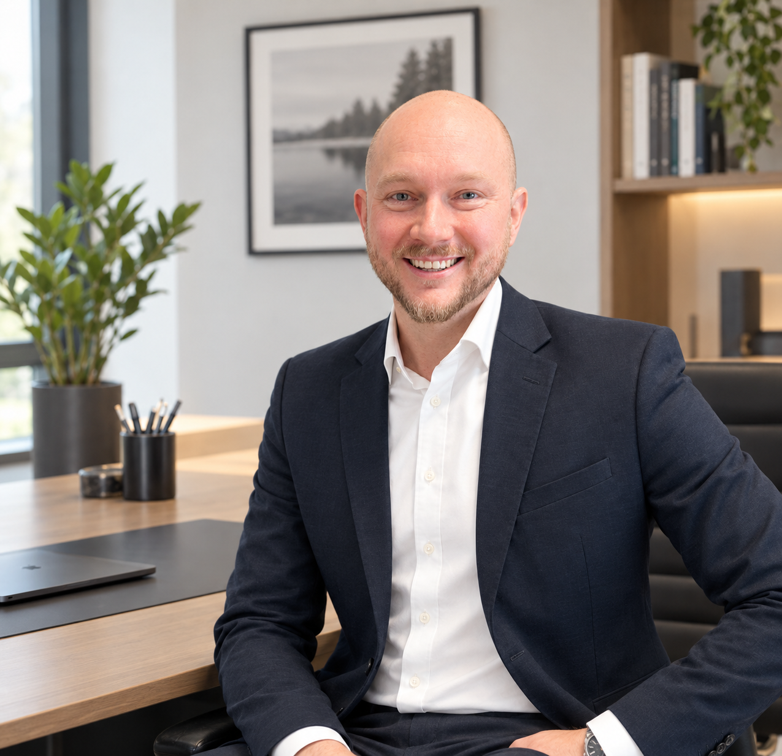



Wer heute vor Ihnen steht
20 Jahre Führungs- und Prozesserfahrung
Unter anderem Aufbau eines zentralen Servicebereichs mit fast 50 Mitarbeitenden.
Manager für angewandte KI-Transformation (IHK)
Mit Auszeichnung. Dozent an der IHK.
Ergebnisse aus der Praxis
35 % weniger Zeitaufwand in der Buchhaltung, 1,5 Vollzeitstellen in 2 Monaten eingespart, mit Bordmitteln.
Notes:
Kurz vorstellen, nicht länger als zwei Minuten. Wichtigste Botschaft: Ich komme aus der Praxis, nicht aus der Theorie. Ein konkretes Beispiel aus einem Projekt erzählen, z. B. der Rechnungsworkflow.

Slide 3
So läuft der Tag
0:00
0:15
0:45
1:45
2:30
3:10
Begrüßung und Ziele
Wie KI arbeitet
Gute Aufträge
Sicher arbeiten
Eigene Fälle
Bordmittel-Check
Wo steht Ihr Team heute?
Stärken, Grenzen, erfundene Antworten
Formel, Live-Demo, erste Übung
Daten, Prüfroutine, Regeln, EU AI Act
Jede Person nimmt einen Fall mit
Mit der Geschäftsführung
Pause: 1:30 bis 1:45 · Ende Schulungsteil: 3:10
Notes:
Zeiten sind Richtwerte. Die Übungen haben Vorrang vor Theorie: Lieber eine Folie überspringen als eine Übung kürzen. Der Bordmittel-Check ab 3:10 läuft nur mit der Geschäftsführung, die übrigen Teilnehmenden sind dann fertig.

Slide 4



Ihr Ziel für heute
Verstehen
Anwenden
Sicher arbeiten
Sie wissen, wie KI zu ihren Antworten kommt und wo sie sich irrt.
Sie formulieren Arbeitsaufträge, die verlässliche Ergebnisse liefern.
Sie wissen, welche Daten in welches Werkzeug dürfen, und prüfen jedes Ergebnis.
Am Ende hat jede Person einen eigenen Anwendungsfall, den sie ab Montag nutzt.
Notes:
Ziele vorlesen und fragen: Was möchten Sie persönlich heute mitnehmen? Zwei, drei Antworten an Flipchart oder Whiteboard notieren und am Ende darauf zurückkommen.

Slide 5



Wo stehen Sie heute?
Wer hat KI schon einmal genutzt, beruflich oder privat?
Kurze Runde
Jede Person antwortet in einem Satz. Es gibt kein Richtig oder Falsch.
Die Antworten aus dem Vorab-Fragebogen fließen in die Übungen ein.
Wofür? Was hat gut funktioniert, was nicht?
Was hält Sie bisher davon ab, KI mehr zu nutzen?
Notes:
Diese Runde zeigt Ihnen, wo die Gruppe steht. Bei sehr gemischtem Stand: erfahrene Teilnehmende in den Übungen als Tandempartner einsetzen. Antworten zu Hürden notieren, sie sind wertvoll für den Kurzbericht an die Geschäftsführung.

Slide 6
Wie KI arbeitet
Teil 1
Was ein Sprachmodell tut, was es kann und wo es sich irrt
Notes:
Übergang: Bevor wir mit KI arbeiten, schauen wir kurz unter die Haube. Nur so viel Technik, wie Sie für gute Ergebnisse brauchen.

Slide 7



Drei Begriffe, die Sie kennen sollten
Künstliche Intelligenz
Maschinelles Lernen
Generative KI
Oberbegriff für Systeme, die Aufgaben lösen, für die sonst menschliches Denken nötig ist.
Systeme lernen Muster aus großen Datenmengen, statt fest programmiert zu werden. Beispiel: Spamfilter.
Erzeugt neue Inhalte: Texte, Bilder, Zusammenfassungen. Dazu gehören ChatGPT, Copilot und die Modelle in Langdock.
Notes:
Ziel: Begriffe sortieren, nicht vertiefen. Heute geht es nur um generative KI, also Werkzeuge, die Texte erzeugen. Beispiel aus dem Alltag nennen: Viele nutzen KI schon unbewusst, etwa in der Buchhaltungssoftware, die Belege vorsortiert.

Slide 8





Wahrscheinlichkeit statt Wissen
Ihre Eingabe
Berechnung
Wort für Wort
Antwort
Text wird in kleine Bausteine (Token) zerlegt
Das Modell berechnet das wahrscheinlichste nächste Wort
Die Antwort entsteht Schritt für Schritt
Klingt immer überzeugend, ist aber nicht geprüft
Merksatz: Ein Sprachmodell weiß nichts, es rechnet. Es kennt nur, was in seinen Trainingsdaten und in Ihrem Auftrag steht (Kontextfenster).
Notes:
Bild: eine extrem belesene Autovervollständigung. Daraus folgt alles Weitere: Die KI klingt immer sicher, auch wenn sie falsch liegt. Und sie weiß nichts über Ihr Unternehmen, außer Sie geben es ihr im Auftrag mit. Kontextfenster = wie viel Text das Modell gleichzeitig berücksichtigen kann.

Slide 9


Wofür KI taugt und wofür nicht
Stark bei
Vorsicht bei
Entwürfe für Mails, Angebote, Berichte
Zusammenfassen langer Dokumente
Umformulieren, kürzen, übersetzen
Ideen sammeln, Gliederungen erstellen
Protokolle aus Notizen
Fakten, Zahlen, Paragrafen ohne Quelle
Rechnen und Zählen
Aktuellen Ereignissen
Entscheidungen über Menschen
Allem, was ungeprüft zum Kunden geht
Notes:
Faustregel: Je mehr eine Aufgabe mit Sprache und Form zu tun hat, desto besser. Je mehr es auf exakte Fakten ankommt, desto mehr Prüfung braucht es. Frage an die Gruppe: Welche Ihrer Aufgaben gehören links hin?

Slide 10




Erfundene Antworten erkennen
Sehr präzise Details ohne Quelle
Quellen, die es nicht gibt
Exakte Zahlen, Daten, Namen oder Paragrafen, die Sie nirgends wiederfinden.
Links, Studien oder Urteile, die beim Nachprüfen ins Leere laufen.
Übertriebene Sicherheit
Widersprüche
Keine Einschränkung, kein „vermutlich“, auch bei schwierigen Fragen.
Auf Nachfrage ändert sich die Antwort oder widerspricht sich selbst.
Grundregel: Übernehmen Sie nur, was Sie selbst prüfen können oder was eine nachprüfbare Quelle hat.
Notes:
Die KI erfindet nicht aus Böswilligkeit, sondern weil sie das Wahrscheinlichste schreibt. In der Live-Demo gleich zeigen: nach einer Quelle fragen und prüfen, ob es sie gibt.

Slide 11
Gute Arbeitsaufträge
Teil 2
Eine Formel, eine Live-Demo und Ihre erste Übung
Notes:
Übergang: Jetzt wird es praktisch. Die Qualität der Antwort hängt zu 80 % an der Qualität des Auftrags.

Slide 12




Die Formel: Rolle, Kontext, Aufgabe, Format
1
2
3
4
Rolle
Kontext
Aufgabe
Format
Wer soll die KI sein?
Was muss sie wissen?
Was genau soll sie tun?
Wie soll das Ergebnis aussehen?
„Du bist Sachbearbeiterin im Kundenservice.“
„Der Kunde hat zum zweiten Mal eine falsche Lieferung erhalten.“
„Schreibe eine Antwort, die sich entschuldigt und eine Lösung anbietet.“
„Höflich, per Sie, höchstens 120 Wörter.“
Notes:
Die vier Bausteine einzeln erklären und dann zusammen vorlesen. Nicht jeder Auftrag braucht alle vier, aber je wichtiger das Ergebnis, desto vollständiger. Tipp: eigene Unterlagen als Kontext mitgeben, statt alles abzutippen.

Slide 13
Vorher und nachher
Vorher
Nachher
„Schreib eine Antwort auf die Beschwerde.“
„Du bist Sachbearbeiterin im Kundenservice eines Handwerksbetriebs. Ein Stammkunde hat zum zweiten Mal falsches Material erhalten, seine Mail hängt an. Schreibe eine Antwort, die sich entschuldigt, eine Lieferung bis Freitag zusagt und einen Rabatt von 5 % anbietet. Höflich, per Sie, höchstens 120 Wörter.“
Ergebnis: allgemein, zu lang, falscher Ton, Sie schreiben fast alles neu.
Ergebnis: passt fast sofort, nur noch prüfen.
Notes:
Beide Aufträge gleich live in Langdock eingeben und die Ergebnisse vergleichen. Die Gruppe abstimmen lassen, welches Ergebnis sie so verschicken würde.

Slide 14




Nachschärfen statt neu anfangen
1
2
3
Erster Entwurf
Gezielt korrigieren
Prüfen und übernehmen
Mit der Formel starten
„Kürzer“, „förmlicher“, „ohne Fachbegriffe“, „mit Aufzählung“
Fakten prüfen, persönlich machen, verschicken
Gute Aufträge speichern: Was einmal funktioniert hat, legen Sie als Vorlage ab. In Langdock geht das als eigener Assistent für das ganze Team.
Notes:
Häufigster Fehler: Nach einem mittelmäßigen Ergebnis aufgeben. Besser zwei, drei gezielte Korrekturen. Hinweis auf die Vorlagensammlung, die alle nach dem Starttag erhalten.

Slide 15

Live-Demo: Langdock
1
Vorher und nachher: die Beschwerde-Antwort
2
Ein Dokument hochladen und zusammenfassen lassen
Warum Langdock?
Datenschutzkonforme KI-Plattform aus Deutschland
Mehrere Sprachmodelle an einem Ort
Eigene Assistenten mit Unternehmenswissen
3
Nach einer Quelle fragen und sie prüfen
4
Aus einer Notiz ein Protokoll erstellen
5
Einen Assistenten mit Vorlage für das Team anlegen
Notes:
Vor dem Termin prüfen: Internetzugang beim Kunden, Bildschirmübertragung, Langdock-Zugang mit Demo-Arbeitsbereich. Nur Beispieldaten verwenden, keine echten Kundendaten des Unternehmens. Transparenz: Ich arbeite mit Langdock als Partner zusammen, das offen sagen. Die Grundsätze gelten genauso für Copilot oder ChatGPT.

Slide 16

Übung 1: Ihr erster Auftrag
1
Wählen Sie eine Aufgabe, die Sie diese Woche wirklich erledigen müssen.
20
2
Schreiben Sie einen Auftrag nach der Formel: Rolle, Kontext, Aufgabe, Format.
3
Schärfen Sie das Ergebnis mindestens zweimal nach.
Minuten, allein oder zu zweit
4
Prüfen Sie: Würden Sie das so verschicken? Was mussten Sie ändern?
Keine echten Kunden- oder Personaldaten verwenden.
Notes:
Herumgehen und helfen. Zwei, drei gute Beispiele am Ende kurz zeigen lassen. Wer schnell fertig ist: dieselbe Aufgabe mit einem anderen Format (Tabelle, Stichpunkte) wiederholen.

Slide 17
Sicher arbeiten
Teil 3
Daten, Prüfroutine, Regeln und der rechtliche Rahmen
Notes:
Nach der Pause. Übergang: KI nutzen ist einfach, sie sicher nutzen braucht ein paar klare Regeln.

Slide 18
Darf das hier rein?
Grün: Unbedenklich
Öffentliche Informationen, allgemeine Texte, eigene Formulierungen ohne Namen, anonymisierte Beispiele.
Gelb: Nur in freigegebenen Werkzeugen
Interne Unterlagen, Angebote, Prozessbeschreibungen. Nur in Werkzeugen mit Vertrag zur Auftragsverarbeitung, z. B. Langdock.
Rot: Nicht ohne Freigabe
Gesundheits-, Personal- und Mandantendaten, Passwörter, Geschäftsgeheimnisse, Bankdaten.
Notes:
Diese Ampel bekommen alle als Karte für den Arbeitsplatz. Wichtig für Kanzleien und Praxen: Mandanten- und Patientendaten unterliegen zusätzlich der Schweigepflicht und gehören immer in Rot. Frage an die Gruppe: Nennen Sie je ein Beispiel aus Ihrem Alltag für jede Farbe.

Slide 19




Die Prüfroutine vor dem Absenden
Fakten
Zahlen
Quellen
Ton
Stimmen Namen, Daten, Zusagen?
Selbst nachrechnen, nie blind übernehmen
Gibt es die Quelle wirklich? Sagt sie das?
Passt es zu uns und zum Empfänger?
Die Verantwortung bleibt bei Ihnen. Was mit Ihrem Namen rausgeht, haben Sie geprüft.
Notes:
Vier Fragen, die in einer Minute erledigt sind. Mit der Übung von vorhin verknüpfen: Hätte Ihr Ergebnis alle vier Prüfungen bestanden?

Slide 20



Der rechtliche Rahmen in Kürze
EU AI Act, Art. 4
Datenschutz (DSGVO)
Urheberrecht
Unternehmen, die KI einsetzen, müssen Maßnahmen ergreifen, um die KI-Kompetenz ihrer Mitarbeitenden zu fördern. Der heutige Tag ist eine solche Maßnahme, dokumentiert mit Nachweis je Person.
Personenbezogene Daten nur in Werkzeugen mit Vertrag zur Auftragsverarbeitung. Im Zweifel anonymisieren oder weglassen.
Fremde Texte und Bilder nicht ungeprüft hochladen. KI-Ergebnisse prüfen, bevor Sie sie veröffentlichen, und bei Bedarf als KI-erstellt kennzeichnen.
Notes:
Stand November 2026: Art. 4 wurde durch die Verordnung (EU) 2026/1744 (Digital Omnibus, in Kraft seit 27.07.2026) geändert. Unternehmen müssen Maßnahmen zur Förderung der KI-Kompetenz ergreifen, ein bestimmtes Kompetenzniveau wird nicht mehr verlangt. Vor jedem Termin den aktuellen Wortlaut prüfen. Keine Rechtsberatung geben, bei Detailfragen auf Fachanwälte oder Datenschutzbeauftragte verweisen.

Slide 21

Fünf Regeln für Ihr Unternehmen
1
Werkzeuge
Welche KI-Werkzeuge sind freigegeben?
2
Daten
Was darf hinein? Grundlage ist die Ampel.
Vorlage inklusive
Sie erhalten eine einseitige KI-Richtlinie als Vorlage. Die Geschäftsführung passt sie an und gibt sie frei.
3
Prüfung
Wer prüft Ergebnisse, bevor sie nach außen gehen?
4
Kennzeichnung
Wann sagen wir, dass KI beteiligt war?
5
Ansprechperson
Wer beantwortet Fragen und sammelt Ideen?
Notes:
Mit der Gruppe kurz sammeln, wie die Antworten heute aussehen würden. Oft gibt es noch keine Regeln, und Mitarbeitende nutzen private Zugänge. Das ist ein wichtiger Punkt für den Bordmittel-Check und den Kurzbericht.

Slide 22
Eigene Anwendungsfälle
Teil 4
Jede Person nimmt einen Fall mit, der ab Montag Zeit spart
Notes:
Übergang: Jetzt bringen wir alles zusammen, an Ihrer eigenen Arbeit.

Slide 23





Wo KI im Büro am meisten bringt
Schriftverkehr
Zusammenfassen
Protokolle
Antworten, Angebote, Erinnerungen
Verträge, Berichte, lange Mails
Aus Notizen oder Mitschrift
Übersetzen
Recherche
Daten aufbereiten
Korrespondenz, Anleitungen
Mit Quellenprüfung
Listen ordnen, Tabellen erklären
Notes:
Beispiele aus dem Vorab-Fragebogen des Unternehmens hier ergänzen. Frage an die Gruppe: Wo verlieren Sie in Ihrer Woche die meiste Zeit mit Routine?

Slide 24
Übung 2: Ihr Anwendungsfall
Aufgabe
Was genau mache ich heute, und wie oft?
Zeit heute
Wie lange dauert das pro Woche?
25
KI-Schritt
Welchen Teil übernimmt die KI? Mit welchem Auftrag?
Minuten: Steckbrief ausfüllen und den KI-Schritt einmal ausprobieren
Prüfung
Was prüfe ich, bevor es weitergeht?
Ziel
Wie viel Zeit will ich sparen?
Notes:
Steckbrief als Handout austeilen. Die Steckbriefe einsammeln oder fotografieren (mit Einverständnis): Sie sind die Grundlage für den Kurzbericht und zeigen der Geschäftsführung, wo die größten Hebel liegen.

Slide 25



So geht es weiter
Lernplattform
Abschlusstest
Nachweis
Kurzbericht
Inhalte vertiefen, Vorlagen herunterladen
Kurzer Test innerhalb von 14 Tagen
Nachweis KI-Kompetenz je Person für Ihre Unterlagen
Die 3 bis 5 größten Hebel für die Geschäftsführung
Umsetzung: Ich setze die Hebel aus dem Kurzbericht gemeinsam mit Ihnen um.
Weiterbildung: Für Schlüsselpersonen gibt es längere, förderfähige Programme über einen Partner.
Notes:
Zugangsdaten zur Lernplattform verteilen und das Datum für den Abschlusstest nennen. Zur Weiterbildung: Förderung nur in Aussicht stellen, nicht zusagen. Ob und wie viel gefördert wird, entscheidet die Agentur für Arbeit.

Slide 26



Teil 2: Bordmittel-Check mit der Geschäftsführung
Was ist schon da?
Wo geht Zeit verloren?
Microsoft 365, ERP, Branchensoftware, Telefonanlage: Wo steckt bereits KI oder Automatisierung drin, die niemand nutzt?
Die Steckbriefe aus Übung 2 und die Erfahrungen der Geschäftsführung zusammenführen.
Was ist geregelt?
Was zuerst?
Freigegebene Werkzeuge, Datenschutz, Verantwortlichkeiten, Dokumentation der Schulung.
Die 3 bis 5 Hebel mit dem besten Verhältnis von Aufwand und Nutzen.
Notes:
Ca. 50 Minuten, nur mit der Geschäftsführung (ggf. plus IT-Ansprechperson). Ergebnis ist die Grundlage für den Kurzbericht, der innerhalb von 5 Werktagen folgt. Hier auch klären: Gibt es Mitarbeitende, die tiefer einsteigen sollen? Dann auf die geförderte Weiterbildung über den Partner hinweisen.

Slide 27





Vielen Dank
Fragen, Ideen, nächste Schritte: Ich bin für Sie da.
Eduard Schmal
es@schmal-unternehmensberatung.de
+49 1522 685 95 24
Kontakt speichern
schmal-unternehmensberatung.de
Notes:
Feedback einholen: Was nehmen Sie mit? Auf die Ziele vom Anfang zurückkommen. Hinweis auf Abschlusstest und Nachweis wiederholen.

